Slide 1

МИНИСТЕРСТВО НАУКИ И ВЫСШЕГО ОБРАЗОВАНИЯ РОССИЙСКОЙ ФЕДЕРАЦИИ федеральное государственное автономное образовательное учреждение высшего образования
«Санкт-Петербургский государственный университет аэрокосмического приборостроения»
Выпускная квалификационная работа магистра на тему
Разработка модели микроконтроллера в MATLAB для отладки и тестирования программы управления устройством плавного пуска двигателя
Работу выполнил студент гр. 2337М:
Разваляев А. В.
Научный руководитель доцент, канд. техн. наук:
Ляшенко Александр Леонидович

Slide 2
Постановка задачи
      Цель работы: Исследование возможности отладки микроконтроллерных программ средствами MATLAB/Simulink и по результатам исследования разработка модели микроконтроллера.
      Задачи:
      Обеспечить интеграцию С-кода микроконтроллера в MATLAB,
      Исследовать адекватность работы модели микроконтроллера
      Оценить ограничения и условия применимости симуляции для отладки встроенных программ.
Notes:
Управление электроприводами и другими системами активно реализуется на микроконтроллерах. Отладка их программ требует оборудования, занимает время и не всегда воспроизводима.
Поэтому было решено исследовать возможности отладки МК программ средствами матлаб.
Основной целью стало создание такой модели микроконтроллера, которую можно использовать в MATLAB.
Задачи включали реализацию структуры, поддержку периферии, интеграцию в Simulink и тестирование на реальном примере
Мой проект позволяет отлаживать такие программы прямо в MATLAB, что снижает затраты и повышает удобство разработки.

Slide 3
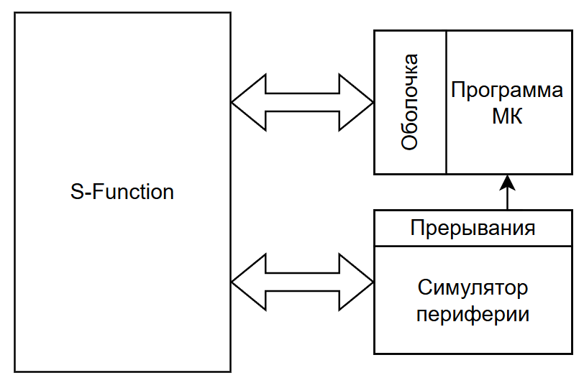
Модель микроконтроллера в MATLAB.
Структурная схема модели
      Последовательность работы:
      Simulink передаёт данные через S-Function;
      Через оболочку запускается программа МК;
      Запускается симулятор периферии;
      Результаты работы возвращаются в Simulink.
Notes:
Симулятор построен из трёх основных частей: это код пользователя, эмулятор STM с библиотеками HAL/CMSIS, и оболочка, связывающая код с Simulink. Структура позволяет выполнять C-код в MATLAB, как если бы он работал на настоящем МК.

Slide 4
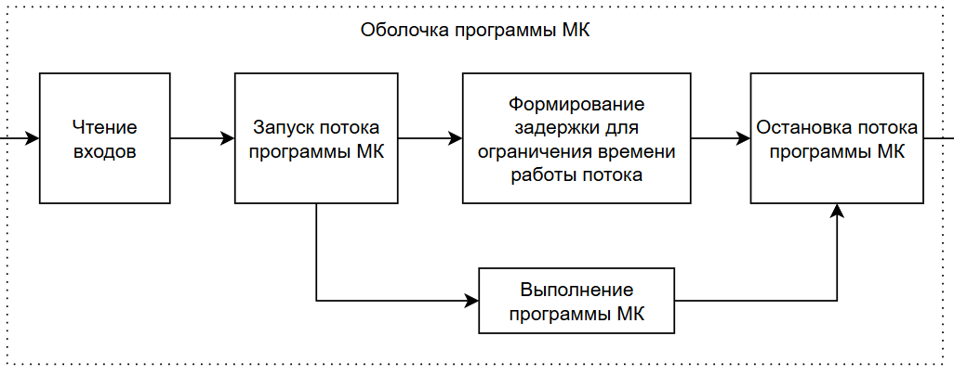
Модель микроконтроллера в MATLAB.
Оболочка программы микроконтроллера
      Взаимодействие вычислительного устройства с РЛС при пересчете координат:
      начальные координаты принимаются от процессора первичной обработки;
      сведения о начальной и конечной СК принимаются от пункта управления РЛС, также от пункта управления принимаются данные о координатах РЛС и направление антенны;
      после пересчета, координаты в конечной СК передаются на пункт управления.
Notes:
/* Постановка задачи для программирования */
Определение данных для пересчета

Slide 5
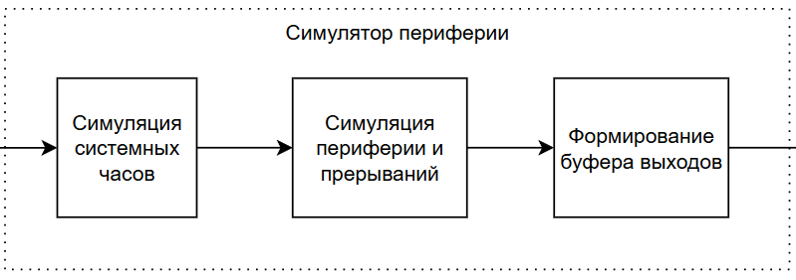
Модель микроконтроллера в MATLAB.
Симуляция периферии
      Взаимодействие вычислительного устройства с РЛС при пересчете координат:
      начальные координаты принимаются от процессора первичной обработки;
      сведения о начальной и конечной СК принимаются от пункта управления РЛС, также от пункта управления принимаются данные о координатах РЛС и направление антенны;
      после пересчета, координаты в конечной СК передаются на пункт управления.
Notes:
/* Постановка задачи для программирования */
Определение данных для пересчета

Slide 6
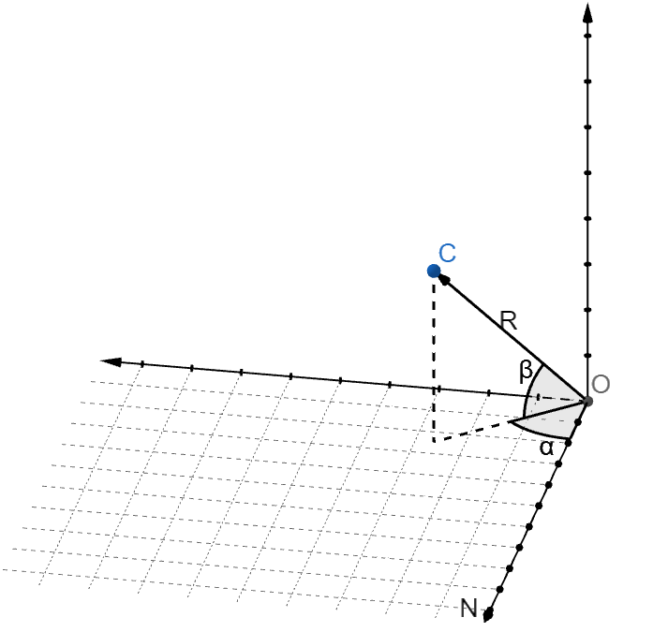
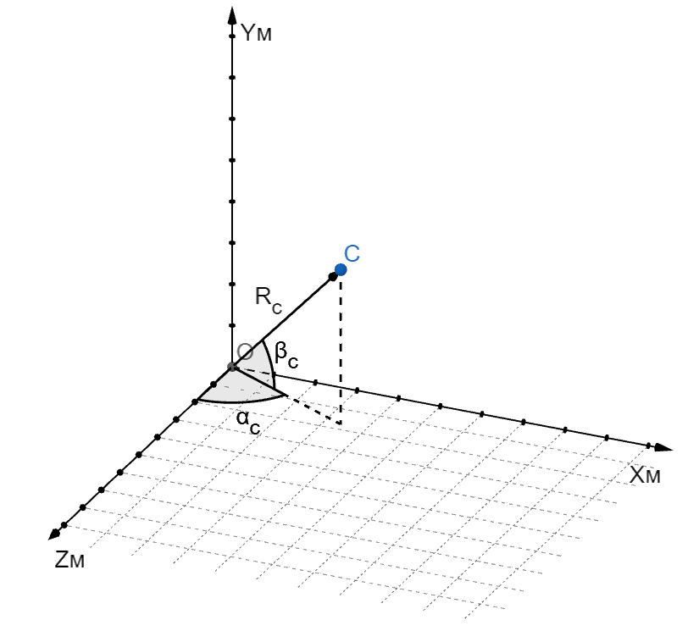
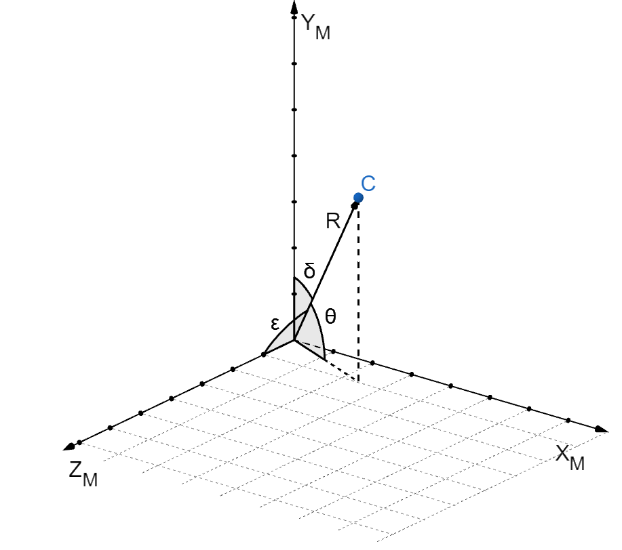
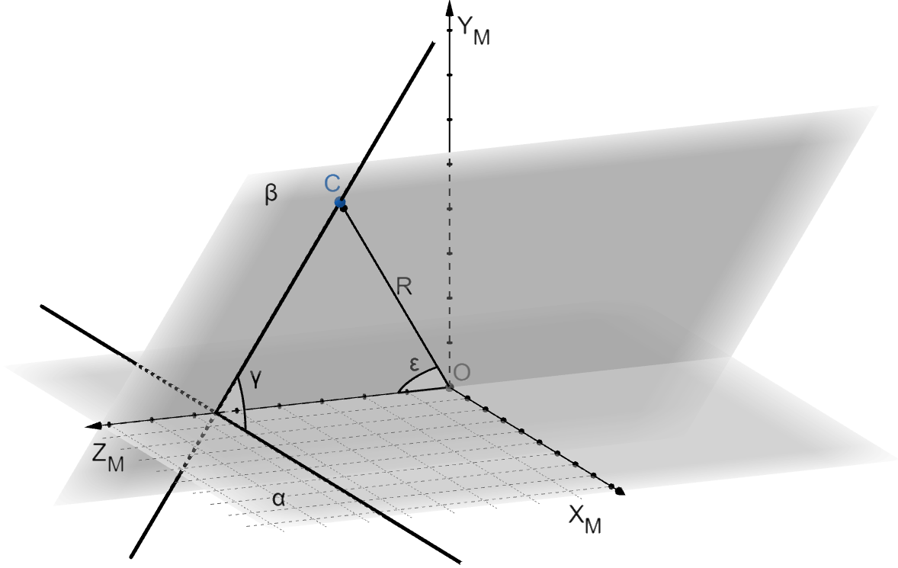
Системы координат (СК).
Топоцентрические СК
Сферическая система координат
Стационарная сферическая система координат
Биконическая система координат
Радиотехническая система координат
Notes:
/* Необходимость преобразований СК */
Данные с антенны и первичной обработки приходят в топоцентрических СК.
Все топоцентрические СК имеют общий параметр – радиус вектор.
Углы, которые определяют направление радиус-вектора зависят от устройства РЛС (какими углами определяется направление антенны)

Slide 7
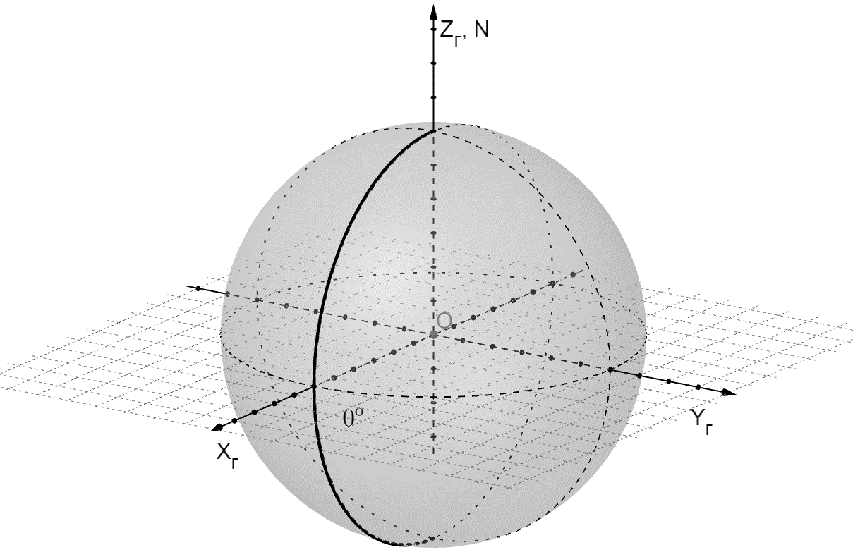
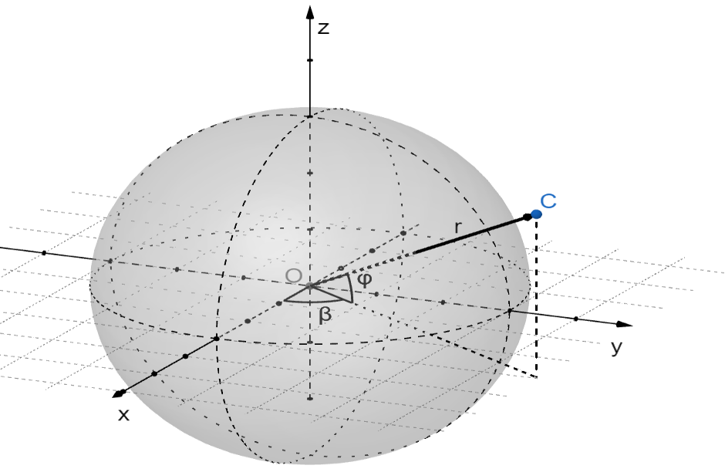
Системы координат (СК).
Планетоцентрические СК
Подвижная/неподвижная геоцентрическая система координат
Полярная система координат
Notes:
/* Необходимость преобразований СК */
Траекторная обработка производится в планетоцентрических СК.
Есть прямоугольные (подвижная/неподвижная) и сферическая СК
Подвижная и неподвижная геоцентрическая СК отличаются только направлением оси Xг.
В подвижной она прикреплена к Гринвичскому меридиану, а в неподвижной – направлена в сторону Гринвичского меридиана в 00:00 МСК

Slide 8
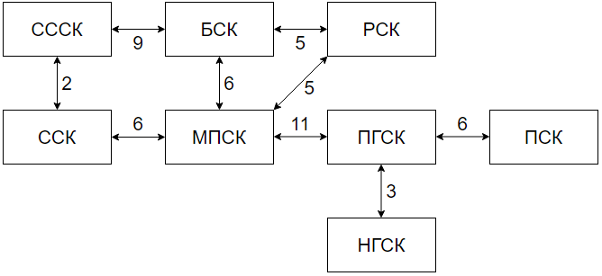
Системы координат (СК).
Граф связей СК
      Чаще всего для ТО используют преобразования из топоцентрических криволинейных СК (ССК, СССК, БСК, РСК) в планетоцентрические (ПГСК/НСГК/ПСК) и обратно.
      МПСК является транзитной системой координат, которая необходима для перехода от топоцентрических к планетоцентрическим.
Notes:
/* Необходимость преобразований СК */
Пересчет СК является итерационным, плюсы: малое кол-во алгоритмов, минусы - ресурсозатратен
/* Взвешенность графа. Способ расчета весов */
Т.к. время вычисления алгоритмов разное, необходимо использовать взвешенный граф. Веса рассчитывались путем подсчета тактов, которые затрачивает МК на пересчет
/* Поиск маршрута */
Также немаловажной задачей является поиск оптимального маршрута. Его можно находить как процедурно – с помощью различных алгоритмов, так и заранее запрограммировать используемые маршруты

Slide 9
Программа для пересчета координат.
Сравнение ЭВМ и МК
Вычислительное устройство | Тактовая частота | ОЗУ | ПП | Порты
ВК «Эльбрус-90микро» | 500 МГц | 512 МБ | не менее 36 ГБ | Ethernet (100 МБ/с)
STM32F407Discovery | 8 МГц | 192 КБ | 1 МБ | Ethernet (10/100 МБ/с)
      Результаты сравнения ЭВМ и МК:
      тактовая частота МК гораздо меньше, чем тактовая частота ЭВМ, что приводит к значительному увеличению времени пересчета;
      малый объем памяти МК ограничивает объем таблиц, которые могут быть использованы для расчета тригонометрических функций;
      характеристики Ethernet у ЭВМ и МК схожи.
Notes:
Все на слайде

Slide 10
Программа для пересчета координат.
Программы на ЭВМ и МК
      Главный критерий для сравнения программ – скорость вычисления.
      Реализация пересчета в программах на ЭВМ и МК:
      алгоритмы пересчета запрограммированы в виде отдельных функций. Каждая такая функция связывает две системы координат и может пересчитывать координаты из одной СК в другую и обратно;
      для итерационного пересчета формируется вектор-маршрут. Это вектор, который содержит номера вершин, через которые проходит маршрут на графе.
      Различия программ:
      программа на ЭВМ использует вычисления с двойной точностью, в то время как программа на МК – вычисления с одинарной точностью;
      в программе на ЭВМ маршрут вычисляется с помощью алгоритма Флойда-Уоршелла, в то время как в программе на МК использовались заранее составленные маршруты для пересчета;
      в программе на МК, для ускорения вычислений использовались тригонометрические таблицы (sin, acos). Объем таблиц – 15000 элементов в формате float. Общий объем таблиц 120 КБ.
Notes:
Все на слайде

Slide 11
Результаты сравнения программ.
Временные затраты
  Время пересчета на ЭВМ и МК
Алгоритм пересчета | Время пересчета на ЭВМ, мкс | Время пересчета на МК, мкс | t_{МК}/t_{ЭВМ}
Пересчет из ССК в ПГСК и обратно | 2,7-3,3 | 295-341 | 106
Пересчет из СССК в ПГСК и обратно | 2,9-3,5 | 341-384 | 113
Пересчет из БСК в ПГСК и обратно | 2,6-3,1 | 309-329 | 112
Пересчет из РСК в ПГСК и обратно | 3-3,2 | 324-329 | 105
Пересчет из ССК в НГСК и обратно | 3-3,6 | 345-401 | 113
Пересчет из СССК в НГСК и обратно | 3,2-3,7 | 378-441 | 118
Пересчет из БСК в НГСК и обратно | 2,9-3,5 | 362-377 | 115
Пересчет из РСК в НГСК и обратно | 3,3-3,7 | 344-380 | 103
Пересчет из ССК в ПСК и обратно | 3,5-3,9 | 446 | 120
Пересчет из СССК в ПСК и обратно | 3,8-4 | 470-479 | 121
Пересчет из БСК в ПСК и обратно | 3,4-3,6 | 413-454 | 123
Пересчет из РСК в ПСК и обратно | 3-4 | 416-446 | 123
Notes:
/* ВЫВОДЫ */
Видно, что МК при тактовой частоте 8 МГц более, чем в 100 раз медленнее, чем ЭВМ.
/* Интересный факт */
Отношение увеличивается возможно из-за долгого прохода по условиям на МК. Т.к. последние пересчеты находятся в конце и перед ними надо пройти до десяти условий, каждое из которых ~ 7 тактов

Slide 12
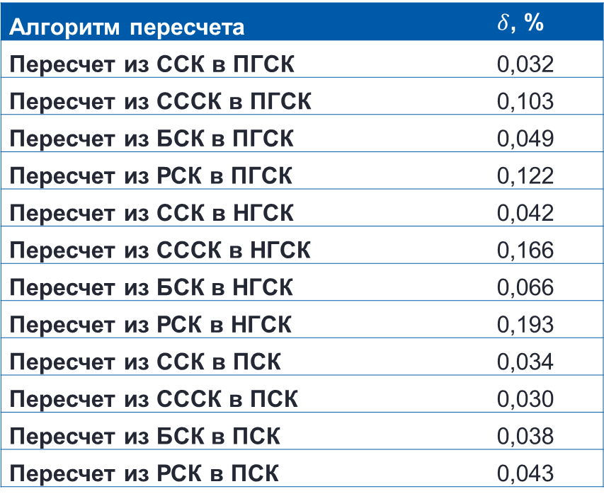

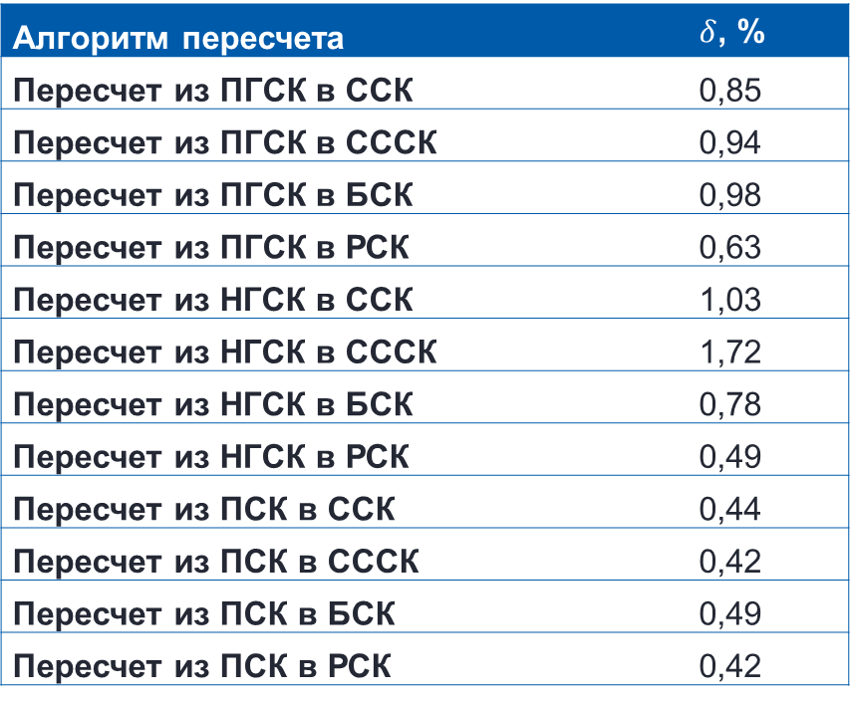

Результаты сравнения программ.
Относительная погрешность МК
  Относительная погрешность при пересчете из топоцентрических СК в планетоцентрические
  Относительная погрешность при пересчете из планетоцентрических СК в топоцентрические
Алгоритм пересчета | $δ$, %
Пересчет из ССК в ПГСК | 0,032
Пересчет из СССК в ПГСК | 0,103
Пересчет из БСК в ПГСК | 0,049
Пересчет из РСК в ПГСК | 0,122
Пересчет из ССК в НГСК | 0,042
Пересчет из СССК в НГСК | 0,166
Пересчет из БСК в НГСК | 0,066
Пересчет из РСК в НГСК | 0,193
Пересчет из ССК в ПСК | 0,034
Пересчет из СССК в ПСК | 0,030
Пересчет из БСК в ПСК | 0,038
Пересчет из РСК в ПСК | 0,043
Алгоритм пересчета | $δ$, %
Пересчет из ПГСК в ССК | 0,85
Пересчет из ПГСК в СССК | 0,94
Пересчет из ПГСК в БСК | 0,98
Пересчет из ПГСК в РСК | 0,63
Пересчет из НГСК в ССК | 1,03
Пересчет из НГСК в СССК | 1,72
Пересчет из НГСК в БСК | 0,78
Пересчет из НГСК в РСК | 0,49
Пересчет из ПСК в ССК | 0,44
Пересчет из ПСК в СССК | 0,42
Пересчет из ПСК в БСК | 0,49
Пересчет из ПСК в РСК | 0,42
Средняя погрешность ${\overline{δ}}_{Т−П}=0,077\%$
Средняя погрешность ${\overline{δ}}_{П−Т}=0,77\%$
Notes:
/* ВЫВОДЫ */
Можно заметить, что пересчеты из топоцентрических СК в планетоцентрические в среднем имеют меньшую погрешность (${\overline{δ}}_{Т−П}=0,077$), чем пересчет из планетоцентрических СК в топоцентрические (${\overline{δ}}_{П−Т}=0,77$). Также относительная погрешность измерения сильно варьируется, и в зависимости от пересчета находится в диапазоне от 0,03% до 1,72%

Slide 13
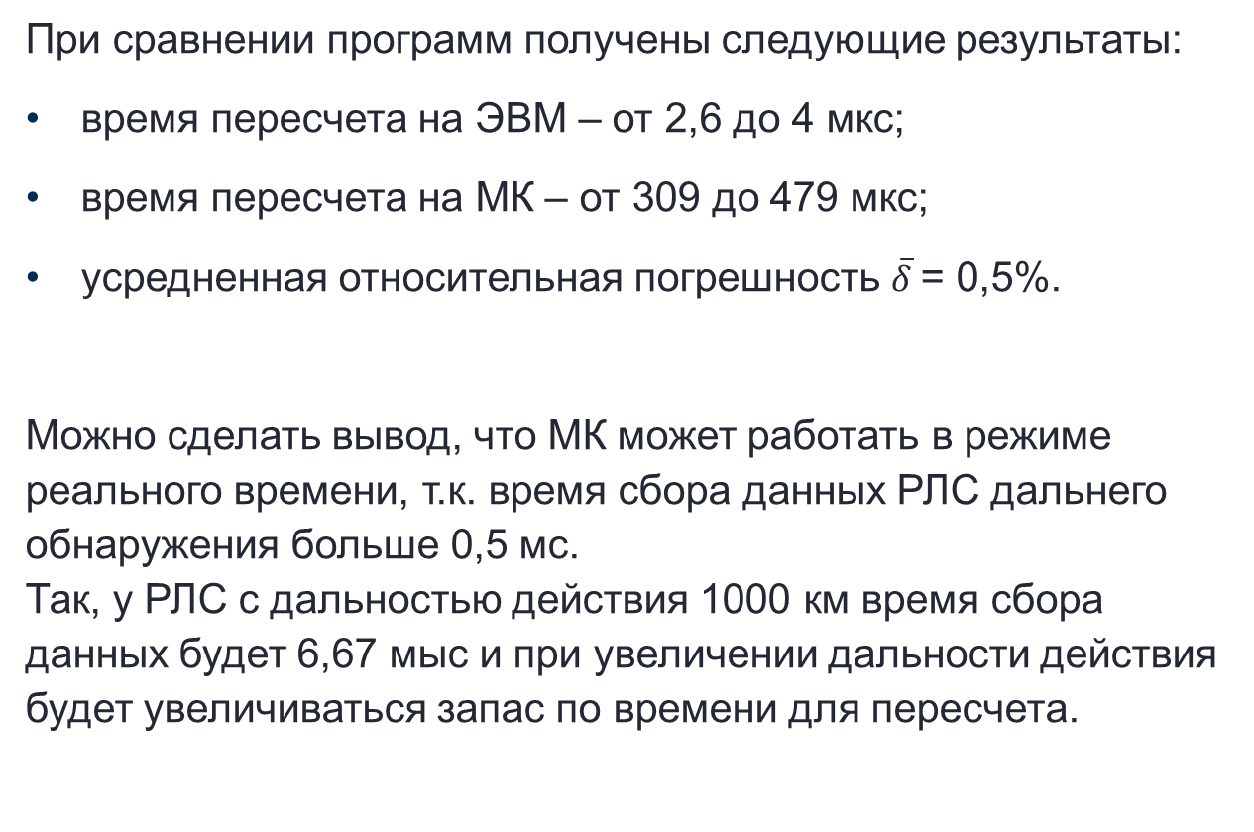
Результаты сравнения программ.
Заключение
      При сравнении программ получены следующие результаты:
      время пересчета на ЭВМ – от 2,6 до 4 мкс;
      время пересчета на МК – от 309 до 479 мкс;
      усредненная относительная погрешность $\overline{δ}$= 0,5%.
      Можно сделать вывод, что МК может работать в режиме реального времени, т.к. время сбора данных РЛС дальнего обнаружения больше 0,5 мс.
      Так, у РЛС с дальностью действия 1000 км время сбора данных будет 6,67 мыс и при увеличении дальности действия будет увеличиваться запас по времени для пересчета.
Notes:
Все на слайде

Slide 14
Спасибо за внимание!

